Slide 1
Ayrık Yapılar
Hafta-3
Kenan İNCE

Slide 2
Temel Yapılar
Kümeler
Fonksiyonlar
Diziler (sequences), Akışlar
Toplamlar
Matrisler

Slide 3
Temel Yapılar
Birçok önemli ayrık yapı, nesne koleksiyonları olan kümeler kullanılarak oluşturulur. Kümelerden oluşturulan ayrık yapılar arasında
kombinasyonlar,
saymada yaygın olarak kullanılan sırasız nesne koleksiyonları;
İlişkiler (bağıntılar),
Nesneler arasındaki ilişkileri temsil eden sıralı çiftler;
Çizgeler
Bilgisayar makinelerini modellemek için kullanılan sonlu durum makineleri.

Slide 4
Temel Yapılar
Fonksiyonlar ayrık yapıların önemli bir aracıdır
Fonksiyon bir kümenin her bir elemanı için ikinci kümeden (birinci ve ikinci küme ayrı iki farklı küme olmak zorunda değildir) sadece tek bir elemana karşılık gelen yapılardır.

Slide 5
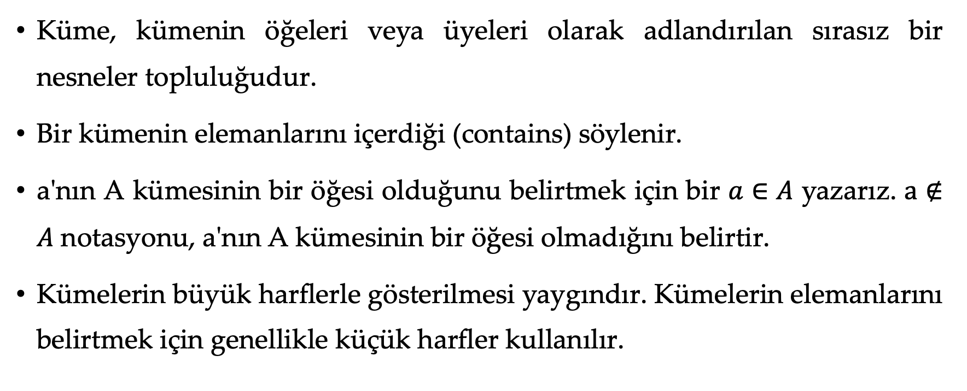
Küme
Küme, kümenin öğeleri veya üyeleri olarak adlandırılan sırasız bir nesneler topluluğudur.
Bir kümenin elemanlarını içerdiği (contains) söylenir.
a'nın A kümesinin bir öğesi olduğunu belirtmek için bir $a∈A$ yazarız. $a∉A$ notasyonu, a'nın A kümesinin bir öğesi olmadığını belirtir.
Kümelerin büyük harflerle gösterilmesi yaygındır. Kümelerin elemanlarını belirtmek için genellikle küçük harfler kullanılır.

Slide 6
Küme
Bir kümeyi tanımlamanın birkaç yolu vardır. Bunun bir yolu, mümkün olduğunda bir kümenin tüm üyelerini listelemektir. Kümenin tüm üyelerinin parantezler arasında listelendiği bir notasyon kullanıyoruz.
Örneğin, {a, b, c, d} gösterimi, a, b, c ve d dört elemanından oluşan kümeyi temsil eder. Bir kümeyi tanımlamanın bu yolu, liste yöntemi olarak bilinir.

Slide 7
Küme
Kümeler genellikle ortak özelliklere sahip öğeleri birlikte gruplamak için kullanılsa da, bir kümenin görünüşte ilgisiz öğelere sahip olmasını engelleyen hiçbir şey yoktur.
Örneğin, {a, 2, Fred, New Jersey}, a, 2, Fred ve New Jersey dört elemanını içeren kümedir.

Slide 8
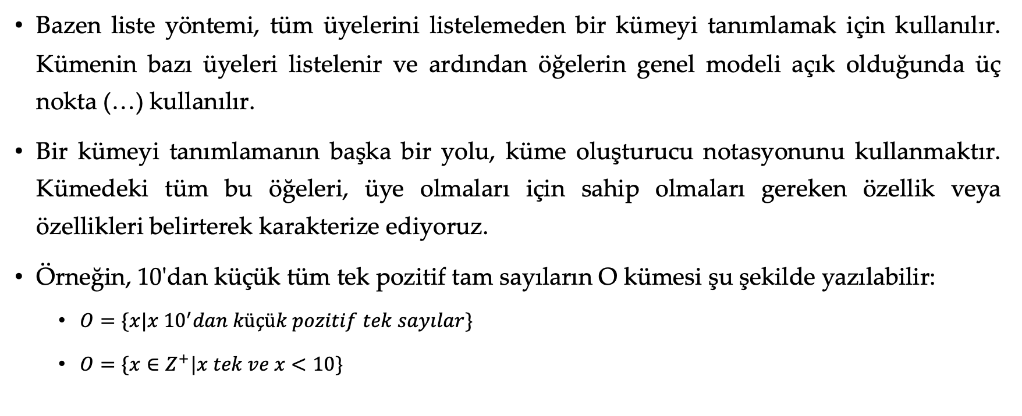
Küme
Bazen liste yöntemi, tüm üyelerini listelemeden bir kümeyi tanımlamak için kullanılır. Kümenin bazı üyeleri listelenir ve ardından öğelerin genel modeli açık olduğunda üç nokta (…) kullanılır.
Bir kümeyi tanımlamanın başka bir yolu, küme oluşturucu notasyonunu kullanmaktır. Kümedeki tüm bu öğeleri, üye olmaları için sahip olmaları gereken özellik veya özellikleri belirterek karakterize ediyoruz.
Örneğin, 10'dan küçük tüm tek pozitif tam sayıların O kümesi şu şekilde yazılabilir:
$O=\{x|x {10}^{′}dan küçük pozitif tek sayılar\}$
$O=\{x∈Z^{+}|x tek ve x<10\}$

Slide 9
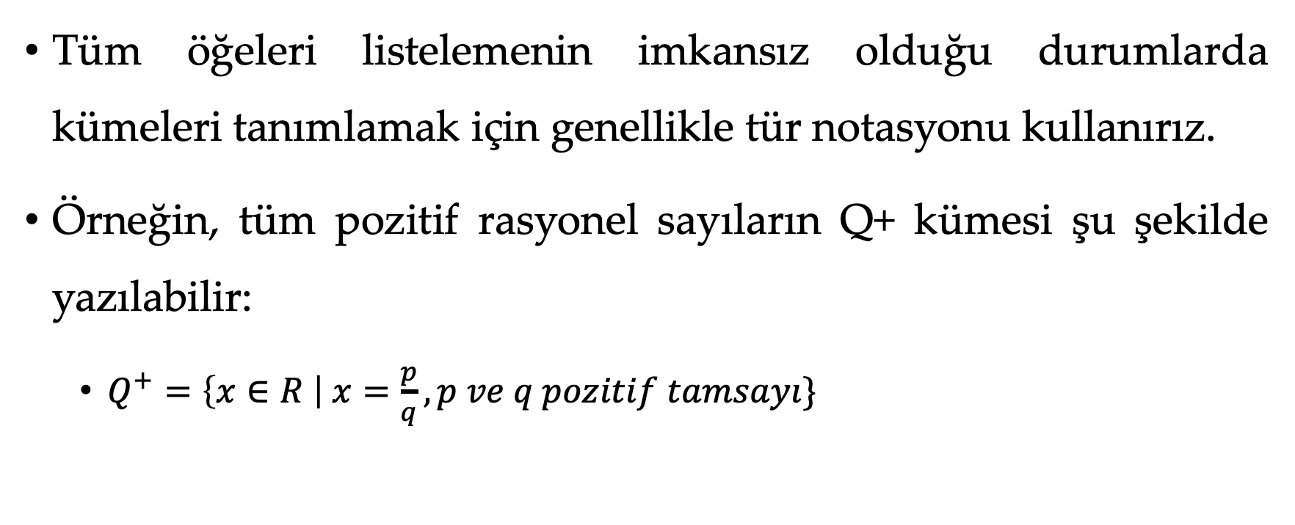
Küme
Tüm öğeleri listelemenin imkansız olduğu durumlarda kümeleri tanımlamak için genellikle tür notasyonu kullanırız.
Örneğin, tüm pozitif rasyonel sayıların Q+ kümesi şu şekilde yazılabilir:
$Q^{+}=\left\{x∈R \right| x=\frac{p}{q}, p ve q pozitif tamsayı\}$

Slide 10
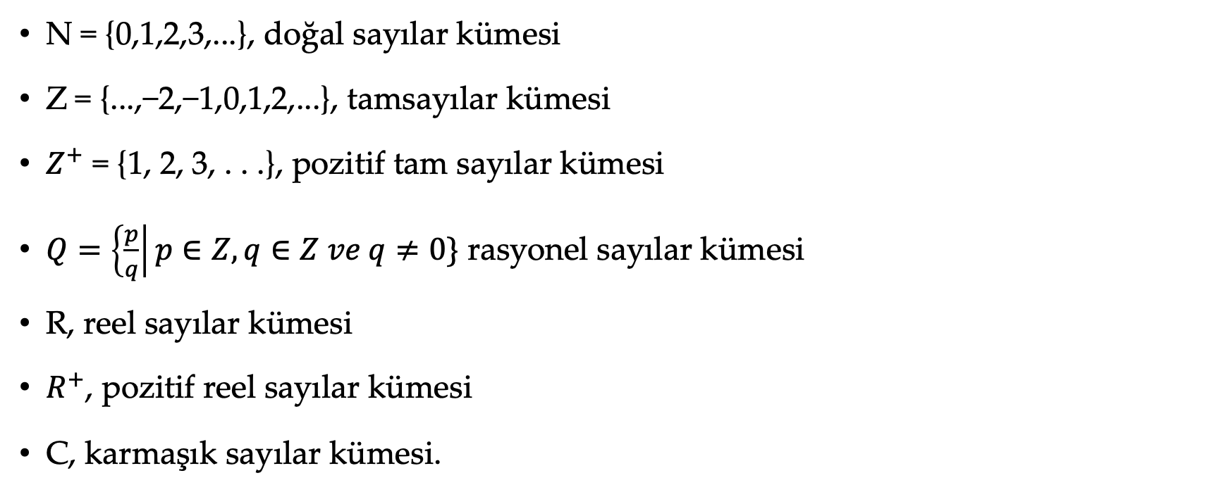
Önemli Kümeler
N = {0,1,2,3,...}, doğal sayılar kümesi
Z = {...,−2,−1,0,1,2,...}, tamsayılar kümesi
$Z^{+}$ = {1, 2, 3, . . .}, pozitif tam sayılar kümesi
$Q=\left\{\frac{p}{q}\right|p∈Z, q∈Z ve q≠0\}$ rasyonel sayılar kümesi
R, reel sayılar kümesi
$R^{+}$, pozitif reel sayılar kümesi
C, karmaşık sayılar kümesi.

Slide 11
Küme Aralıkları
[a,b] kapalı aralık
(a,b) açık aralık

Slide 12
Küme
Bilgisayar bilimindeki veri türü veya tür kavramının bir küme kavramı üzerine kurulmuştur.
Özellikle, bir veri türü veya tür, o kümedeki nesneler üzerinde gerçekleştirilebilecek bir dizi işlemle birlikte bir kümenin adıdır.
Örneğin boolean, {0, 1} kümesinin ve bu kümenin AND, OR ve NOT gibi bir veya daha fazla öğesindeki operatörlerle birlikte adıdır.

Slide 13
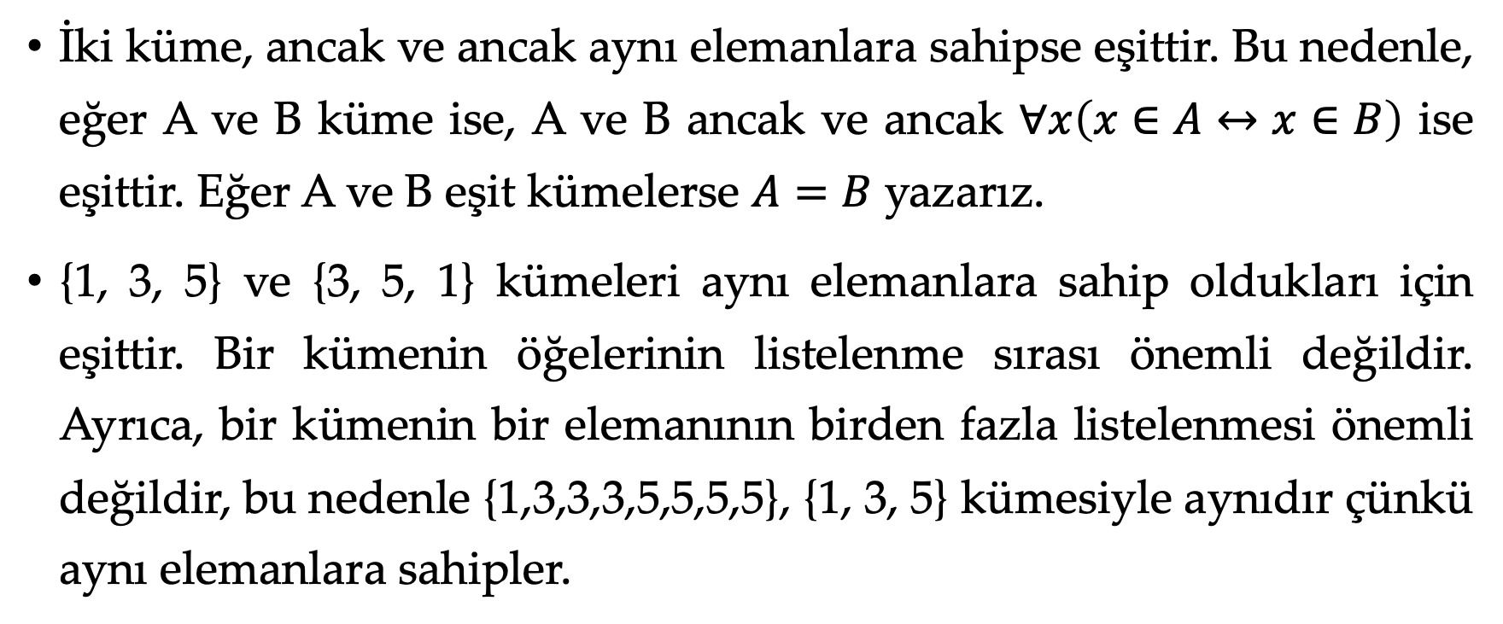
Küme Eşitliği
İki küme, ancak ve ancak aynı elemanlara sahipse eşittir. Bu nedenle, eğer A ve B küme ise, A ve B ancak ve ancak $∀x\left(x∈A↔x∈B\right)$ ise eşittir. Eğer A ve B eşit kümelerse $A=B$ yazarız.
{1, 3, 5} ve {3, 5, 1} kümeleri aynı elemanlara sahip oldukları için eşittir. Bir kümenin öğelerinin listelenme sırası önemli değildir. Ayrıca, bir kümenin bir elemanının birden fazla listelenmesi önemli değildir, bu nedenle {1,3,3,3,5,5,5,5}, {1, 3, 5} kümesiyle aynıdır çünkü aynı elemanlara sahipler.

Slide 14
Boş Küme ve Tekil Küme
BOŞ KÜME Elemanı olmayan özel bir küme vardır. Bu kümeye boş küme veya boş küme denir ve ∅ ile gösterilir. Boş küme { } ile de gösterilebilir (yani boş kümeyi bu kümedeki tüm öğeleri kapsayan bir çift parantez ile temsil ederiz). Çoğu zaman, belirli özelliklere sahip bir dizi eleman boş küme olarak ortaya çıkar. Örneğin, karelerinden büyük olan tüm pozitif tam sayıların kümesi boş kümedir.
Tek elemanlı kümeye tekil küme denir. Yaygın bir hata, boş ∅ kümesini tek bir küme olan {∅} kümesiyle karıştırmaktır. {∅} kümesinin tek elemanı boş kümenin kendisidir! Bu farkı hatırlamak için yararlı bir benzetme, bir bilgisayar dosya sistemindeki klasörleri düşünmektir. Boş küme, boş bir klasör olarak düşünülebilir ve sadece boş kümeden oluşan küme, içinde tam olarak bir klasör, yani boş klasör olan bir klasör olarak düşünülebilir.

Slide 15
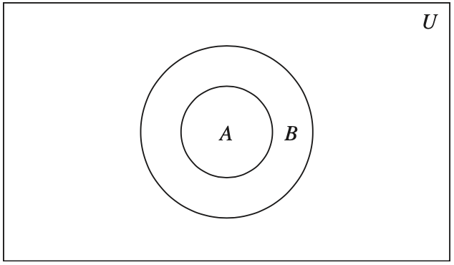
Venn Küme Gösterimi

Slide 16
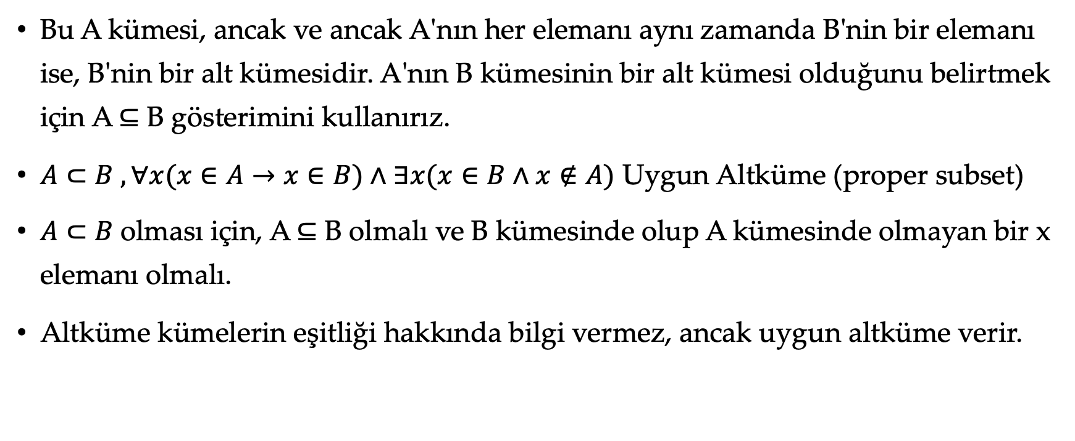
Alt Küme
Bu A kümesi, ancak ve ancak A'nın her elemanı aynı zamanda B'nin bir elemanı ise, B'nin bir alt kümesidir. A'nın B kümesinin bir alt kümesi olduğunu belirtmek için A ⊆ B gösterimini kullanırız.
$A⊂B , ∀x(x∈A→x∈B)∧∃x(x∈B∧x∉A)$ Uygun Altküme (proper subset)
$A⊂B$olması için, A ⊆ B olmalı ve B kümesinde olup A kümesinde olmayan bir x elemanı olmalı.
Altküme kümelerin eşitliği hakkında bilgi vermez, ancak uygun altküme verir.

Slide 17
Küme Boyutu
S bir küme olsun. S'de n pozitif bir tamsayı olduğu tam olarak n farklı eleman varsa, S'nin sonlu bir küme olduğunu ve n sayısının S kümesinin kardinalitesi olduğunu söyleriz.
S kümesinin kardinalitesi |S| ile gösterilir.
A, 10'dan küçük tek pozitif tam sayılar kümesi olsun. O zaman |A| = 5.
Boş kümenin elemanı olmadığı için |∅| = 0.

Slide 18
Sonsuz Küme
Bir küme sonlu değilse sonsuzdur denir.
Pozitif tam sayılar kümesi sonsuzdur.

Slide 19
Kuvvet Kümeleri (Power Sets)
Bir S kümesi verildiğinde, S'nin kuvvet kümesi, S kümesinin tüm alt kümelerinin kümesidir. S'nin kuvvet kümesi P(S) ile gösterilir.
{0, 1, 2} kümesinin kuvvet kümesi nedir?
Kuvvet kümesi P ({0, 1, 2}), {0, 1, 2}'nin tüm alt kümelerinin kümesidir. Dolayısıyla, P ({0, 1, 2}) = {∅, {0}, {1}, {2}, {0, 1}, {0, 2}, {1, 2}, {0, 1 , 2}}.

Slide 20
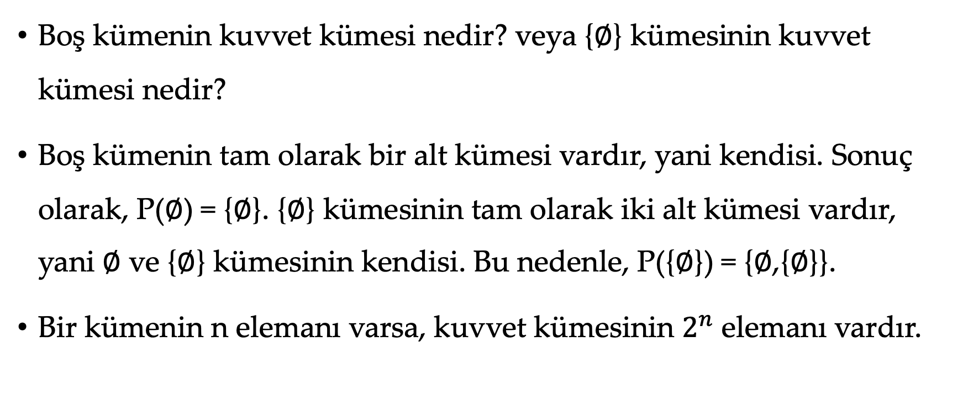
Kuvvet Kümeleri (Power Sets)
Boş kümenin kuvvet kümesi nedir? veya {∅} kümesinin kuvvet kümesi nedir?
Boş kümenin tam olarak bir alt kümesi vardır, yani kendisi. Sonuç olarak, P(∅) = {∅}. {∅} kümesinin tam olarak iki alt kümesi vardır, yani ∅ ve {∅} kümesinin kendisi. Bu nedenle, P({∅}) = {∅,{∅}}.
Bir kümenin n elemanı varsa, kuvvet kümesinin $2^{n}$ elemanı vardır.

Slide 21
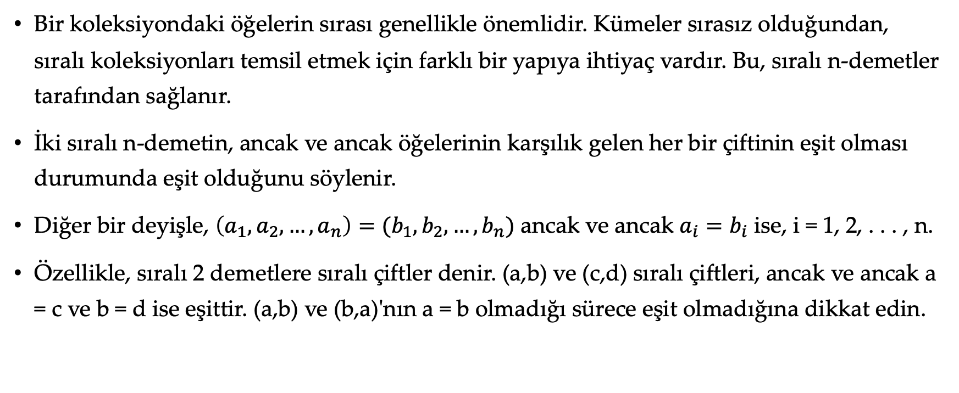
N-Demetler (N-Tupples)
Bir koleksiyondaki öğelerin sırası genellikle önemlidir. Kümeler sırasız olduğundan, sıralı koleksiyonları temsil etmek için farklı bir yapıya ihtiyaç vardır. Bu, sıralı n-demetler tarafından sağlanır.
İki sıralı n-demetin, ancak ve ancak öğelerinin karşılık gelen her bir çiftinin eşit olması durumunda eşit olduğunu söylenir.
Diğer bir deyişle, $\left(a_{1},a_{2},…,a_{n}\right)=(b_{1},b_{2},…,b_{n})$ ancak ve ancak $a_{i}=b_{i}$ ise, i = 1, 2, . . . , n.
Özellikle, sıralı 2 demetlere sıralı çiftler denir. (a,b) ve (c,d) sıralı çiftleri, ancak ve ancak a = c ve b = d ise eşittir. (a,b) ve (b,a)'nın a = b olmadığı sürece eşit olmadığına dikkat edin.

Slide 22
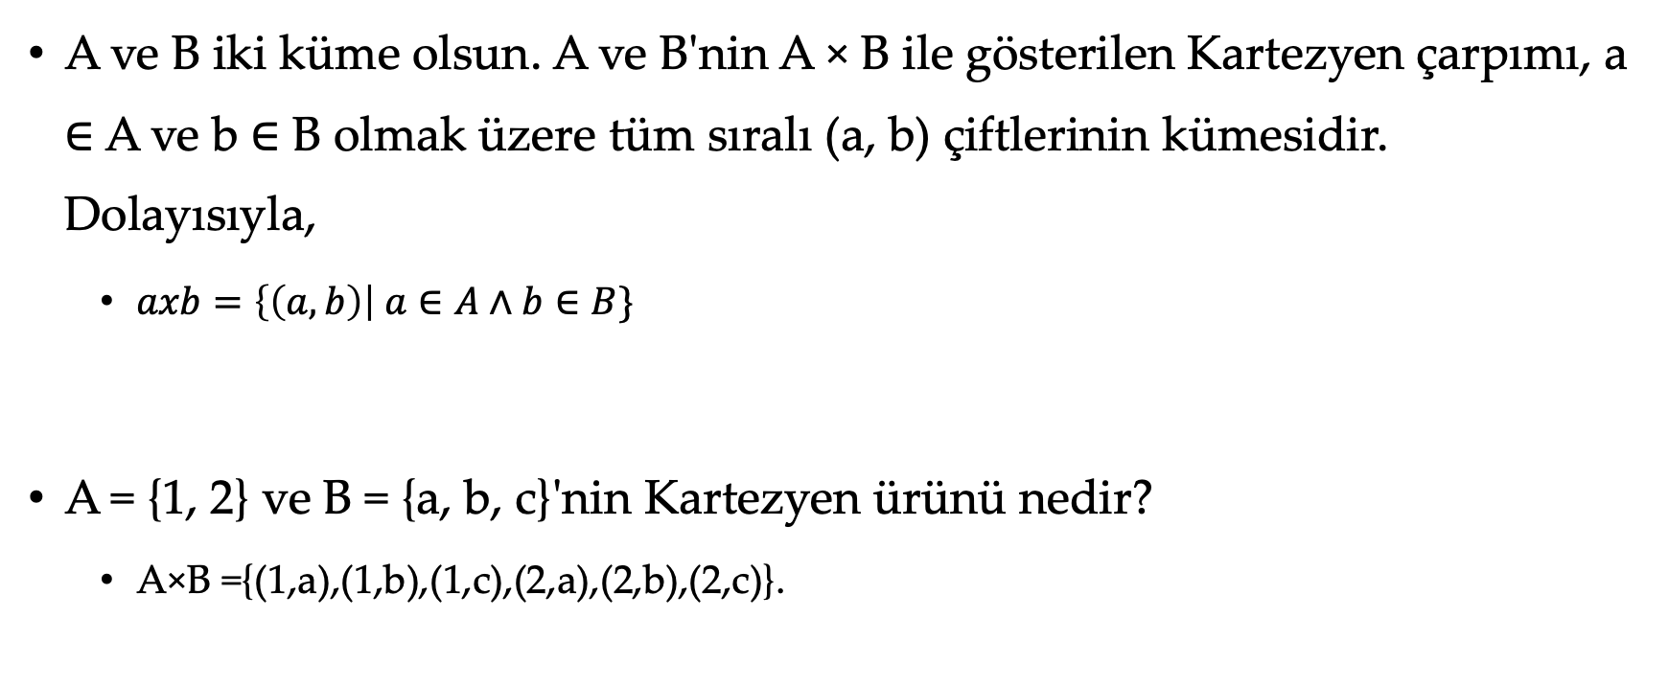
Kartezyen Çarpım
A ve B iki küme olsun. A ve B'nin A × B ile gösterilen Kartezyen çarpımı, a ∈ A ve b ∈ B olmak üzere tüm sıralı (a, b) çiftlerinin kümesidir. Dolayısıyla,
$axb=\left\{\left(a,b\right)\right| a∈A∧b∈B\}$
A = {1, 2} ve B = {a, b, c}'nin Kartezyen ürünü nedir?
A×B ={(1,a),(1,b),(1,c),(2,a),(2,b),(2,c)}.

Slide 23
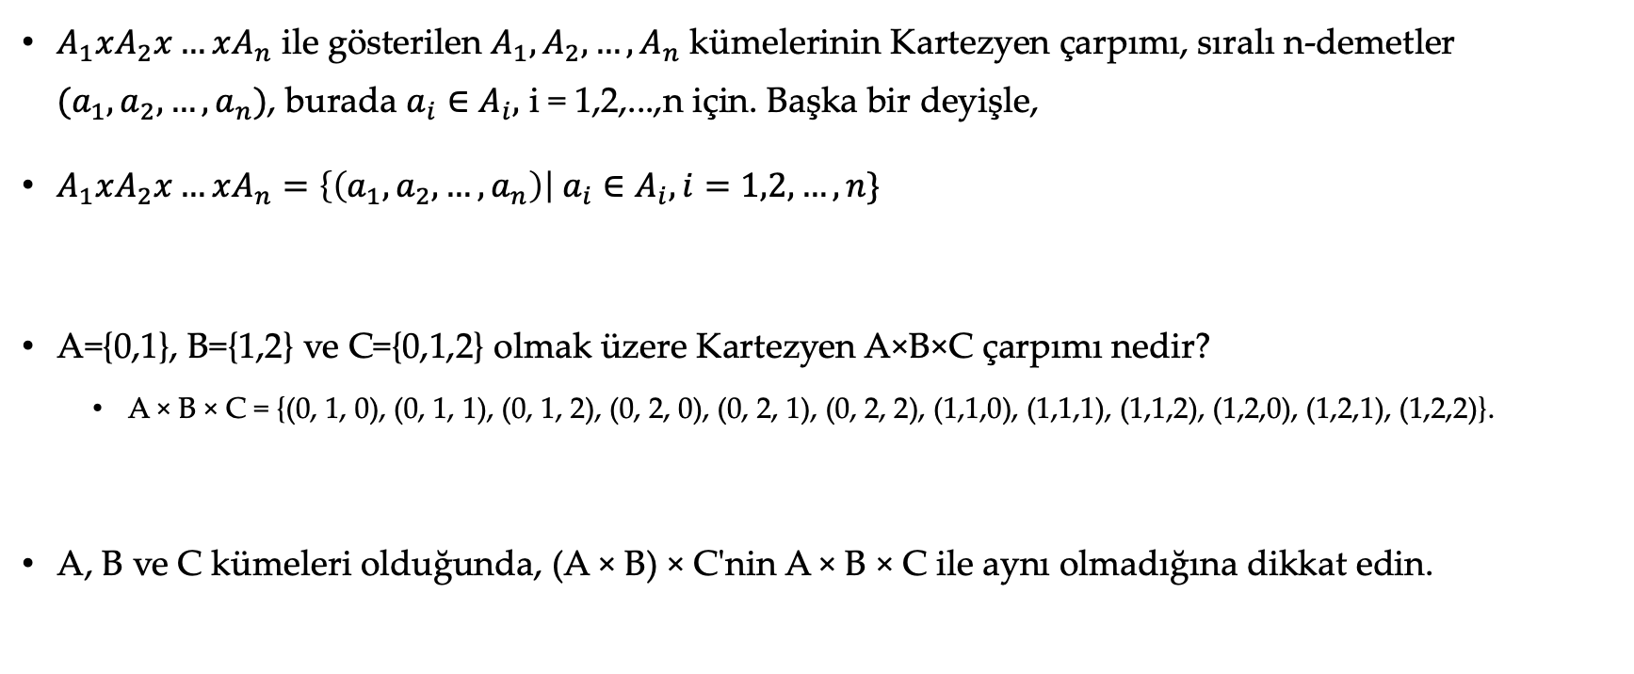
Kartezyen Çarpım
$A_{1}xA_{2}x…xA_{n}$ ile gösterilen $A_{1},A_{2},…,A_{n}$ kümelerinin Kartezyen çarpımı, sıralı n-demetler $(a_{1},a_{2},…,a_{n})$, burada $a_{i}∈A_{i},$ i = 1,2,...,n için. Başka bir deyişle,
$A_{1}xA_{2}x…xA_{n}=\left\{\left(a_{1},a_{2},…,a_{n}\right)\right| a_{i}∈A_{i}, i=1,2,…,n\}$
A={0,1}, B={1,2} ve C={0,1,2} olmak üzere Kartezyen A×B×C çarpımı nedir?
A × B × C = {(0, 1, 0), (0, 1, 1), (0, 1, 2), (0, 2, 0), (0, 2, 1), (0, 2, 2), (1,1,0), (1,1,1), (1,1,2), (1,2,0), (1,2,1), (1,2,2)}.
A, B ve C kümeleri olduğunda, (A × B) × C'nin A × B × C ile aynı olmadığına dikkat edin.

Slide 24
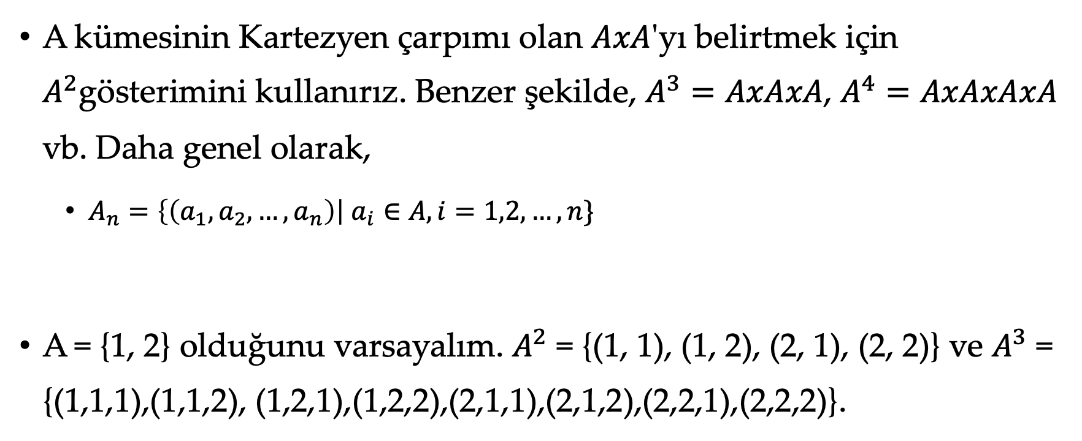
Kartezyen Çarpım
A kümesinin Kartezyen çarpımı olan $AxA$'yı belirtmek için $A^{2}$gösterimini kullanırız. Benzer şekilde, $A^{3}=AxAxA$, $A^{4}=AxAxAxA$ vb. Daha genel olarak,
$A_{n}=\left\{\left(a_{1},a_{2},…,a_{n}\right)\right| a_{i}∈A, i=1,2,…,n\}$
A = {1, 2} olduğunu varsayalım. $A^{2}$ = {(1, 1), (1, 2), (2, 1), (2, 2)} ve $A^{3}$ = {(1,1,1),(1,1,2), (1,2,1),(1,2,2),(2,1,1),(2,1,2),(2,2,1),(2,2,2)}.

Slide 25
Küme İlişkileri
Kartezyen A × B ürününün bir R alt kümesine A kümesinden B kümesine bir ilişki denir. R'nin elemanları sıralı çiftlerdir, burada birinci eleman A'ya ve ikinci eleman B'ye aittir.
Örneğin, R = { (a, 0), (a, 1), (a, 3), (b, 1), (b, 2), (c, 0), (c, 3)} {a,b,c} kümesinden {0, 1, 2, 3} kümesine bir ilişkidir. Bir A kümesinden kendisine olan bir ilişkiye A üzerinde bir ilişki denir.

Slide 26
Küme İlişkileri
{0, 1, 2, 3} kümesinde a ≤ b ise (a, b) içeren küçük veya eşittir bağıntısındaki sıralı çiftler nelerdir?
(a, b) sıralı ikilisi, ancak ve ancak hem a hem de b {0, 1, 2, 3} ve a ≤ b'ye aitse R'ye aittir. Sonuç olarak, R'deki sıralı çiftler (0,0), (0,1), (0,2), (0,3), (1,1), (1,2), (1,3), (2,2), (2, 3) ve (3, 3).

Slide 27
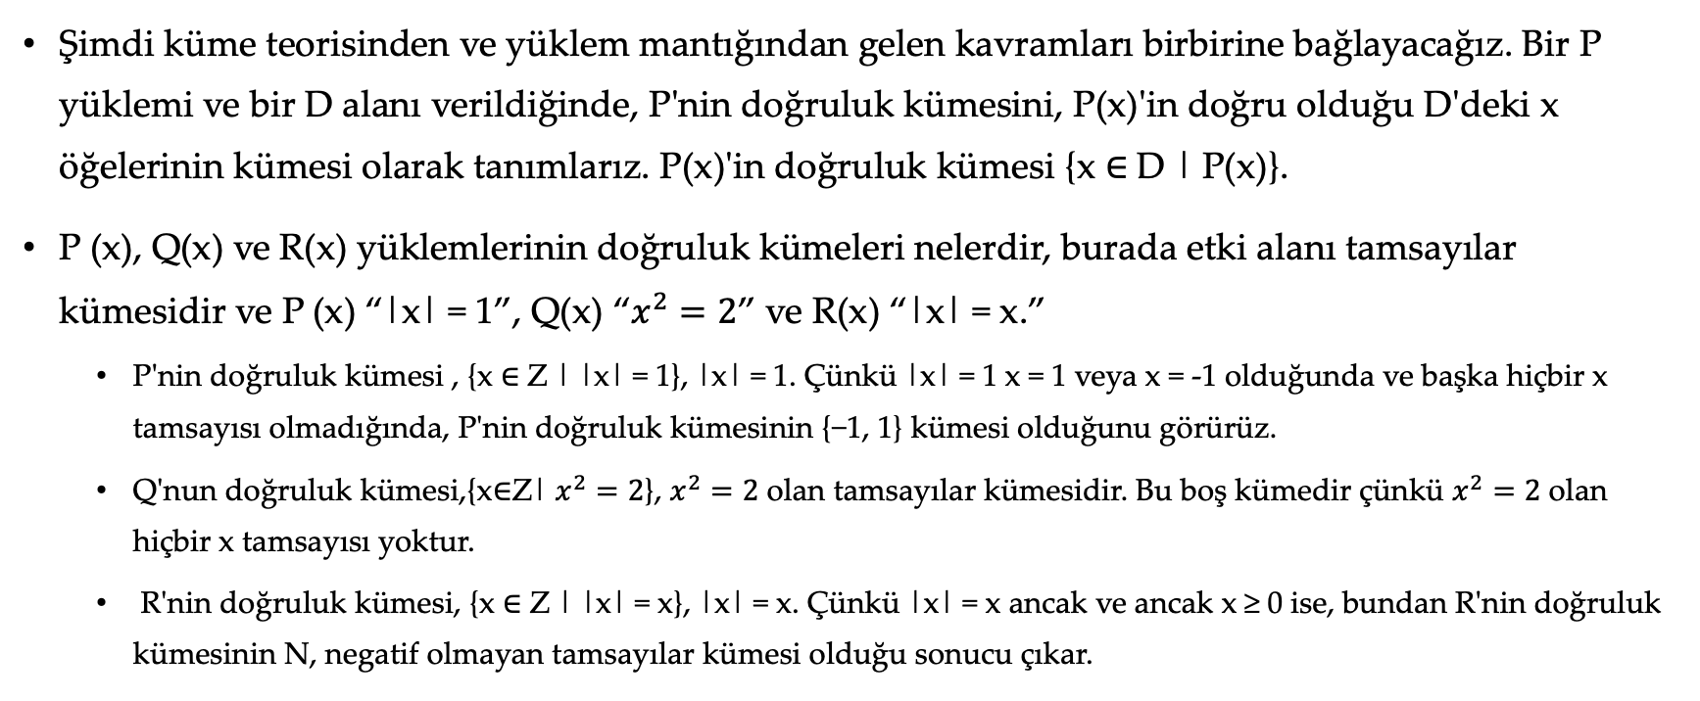
Doğruluk Kümeleri ve Yüklemler
Şimdi küme teorisinden ve yüklem mantığından gelen kavramları birbirine bağlayacağız. Bir P yüklemi ve bir D alanı verildiğinde, P'nin doğruluk kümesini, P(x)'in doğru olduğu D'deki x öğelerinin kümesi olarak tanımlarız. P(x)'in doğruluk kümesi {x ∈ D | P(x)}.
P (x), Q(x) ve R(x) yüklemlerinin doğruluk kümeleri nelerdir, burada etki alanı tamsayılar kümesidir ve P (x) “|x| = 1”, Q(x) “$x^{2}=2$” ve R(x) “|x| = x.”
P'nin doğruluk kümesi , {x ∈ Z | |x| = 1}, |x| = 1. Çünkü |x| = 1 x = 1 veya x = -1 olduğunda ve başka hiçbir x tamsayısı olmadığında, P'nin doğruluk kümesinin {−1, 1} kümesi olduğunu görürüz.
Q'nun doğruluk kümesi,{x∈Z| $x^{2}=2$}, $x^{2}=2$ olan tamsayılar kümesidir. Bu boş kümedir çünkü $x^{2}=2$ olan hiçbir x tamsayısı yoktur.
R'nin doğruluk kümesi, {x ∈ Z | |x| = x}, |x| = x. Çünkü |x| = x ancak ve ancak x ≥ 0 ise, bundan R'nin doğruluk kümesinin N, negatif olmayan tamsayılar kümesi olduğu sonucu çıkar.

Slide 28
Küme İşlemleri
İki veya daha fazla küme birçok farklı şekilde birleştirilebilir. Örneğin, okulunuzdaki matematik ana dalları kümesinden ve okulunuzdaki bilgisayar bilimleri ana dalları kümesinden başlayarak, matematik veya bilgisayar bilimleri anadalları olan öğrenciler kümesini, matematikte ortak anadal olan öğrenciler kümesini oluşturabiliriz. ve bilgisayar bilimi, matematik alanında uzman olmayan tüm öğrencilerin oluşturduğu küme vb.

Slide 29
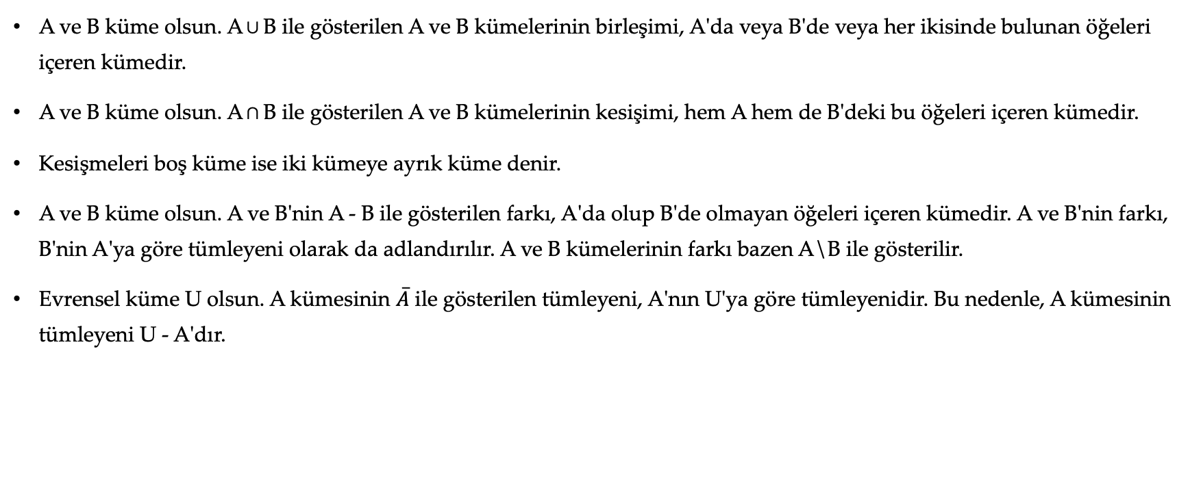
Küme İşlemleri
A ve B küme olsun. A ∪ B ile gösterilen A ve B kümelerinin birleşimi, A'da veya B'de veya her ikisinde bulunan öğeleri içeren kümedir.
A ve B küme olsun. A ∩ B ile gösterilen A ve B kümelerinin kesişimi, hem A hem de B'deki bu öğeleri içeren kümedir.
Kesişmeleri boş küme ise iki kümeye ayrık küme denir.
A ve B küme olsun. A ve B'nin A - B ile gösterilen farkı, A'da olup B'de olmayan öğeleri içeren kümedir. A ve B'nin farkı, B'nin A'ya göre tümleyeni olarak da adlandırılır. A ve B kümelerinin farkı bazen A\B ile gösterilir.
Evrensel küme U olsun. A kümesinin $\overline{A}$ ile gösterilen tümleyeni, A'nın U'ya göre tümleyenidir. Bu nedenle, A kümesinin tümleyeni U - A'dır.

Slide 30
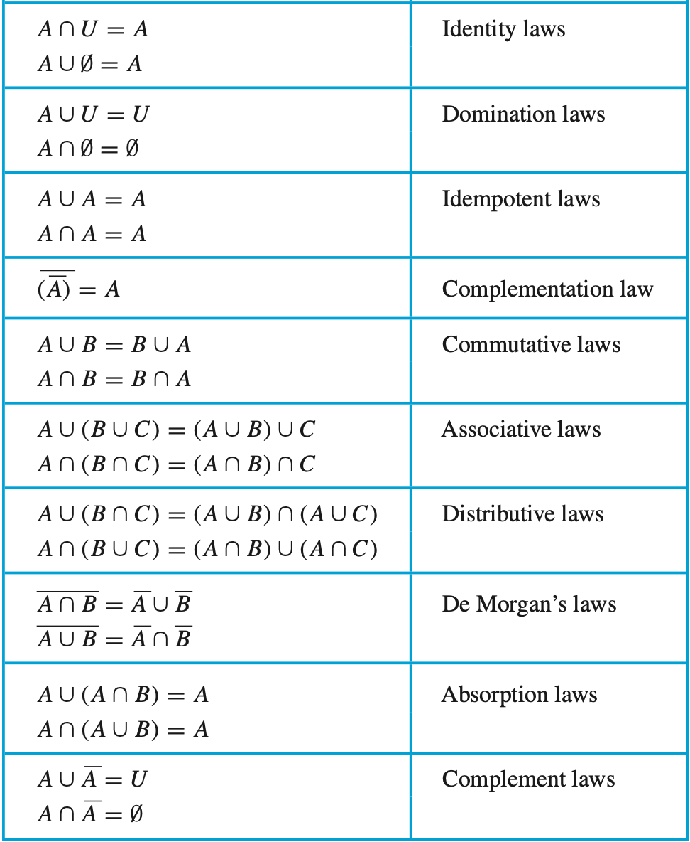
Küme Özdeşlikleri
Birim Eleman
Yutan Eleman
Etkisiz Eleman
Tamamlama Kuralı
Değişme Özelliği
Birleşme Özelliği
Dağılma Özelliği
De-Morgan Kuralı
Emilme Kuralı
Tamamlayıcı Eleman

Slide 31
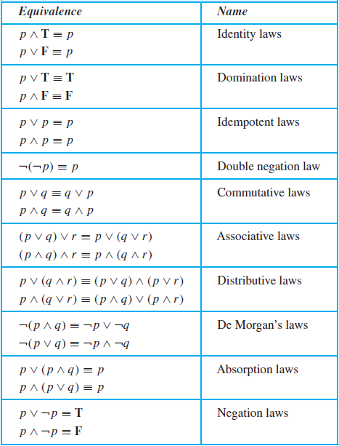
Küme Özdeşlikleri

Slide 32
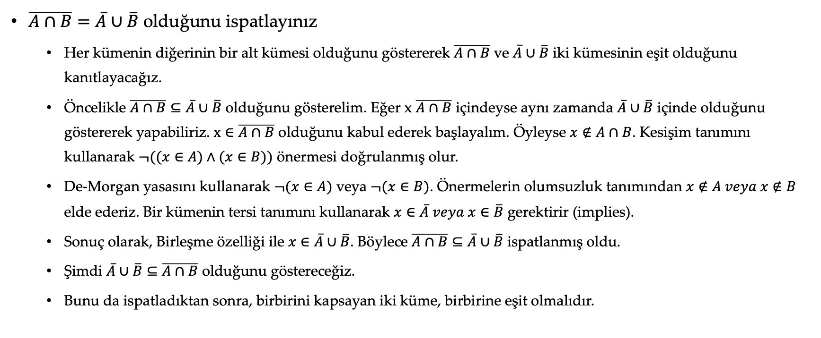
Küme Özdeşlikleri
$\overline{A∩B}=\overline{A}∪\overline{B}$ olduğunu ispatlayınız
Her kümenin diğerinin bir alt kümesi olduğunu göstererek $\overline{A∩B}$ ve $\overline{A}∪\overline{B}$ iki kümesinin eşit olduğunu kanıtlayacağız.
Öncelikle $\overline{A∩B}⊆\overline{A}∪\overline{B}$ olduğunu gösterelim. Eğer x $\overline{A∩B}$ içindeyse aynı zamanda $\overline{A}∪\overline{B}$ içinde olduğunu göstererek yapabiliriz. $x∈\overline{A∩B}$ olduğunu kabul ederek başlayalım. Öyleyse $x∉A∩B$. Kesişim tanımını kullanarak $¬((x∈A)∧(x∈B))$ önermesi doğrulanmış olur.
De-Morgan yasasını kullanarak $¬(x∈A)$ veya $¬(x∈B)$. Önermelerin olumsuzluk tanımından $x∉A veya x∉B$ elde ederiz. Bir kümenin tersi tanımını kullanarak $x∈\overline{A} veya x∈\overline{B}$ gerektirir (implies).
Sonuç olarak, Birleşme özelliği ile $x∈\overline{A}∪\overline{B}$. Böylece $\overline{A∩B}⊆\overline{A}∪\overline{B}$ ispatlanmış oldu.
Şimdi $\overline{A}∪\overline{B}⊆\overline{A∩B}$ olduğunu göstereceğiz.
Bunu da ispatladıktan sonra, birbirini kapsayan iki küme, birbirine eşit olmalıdır.

Slide 33
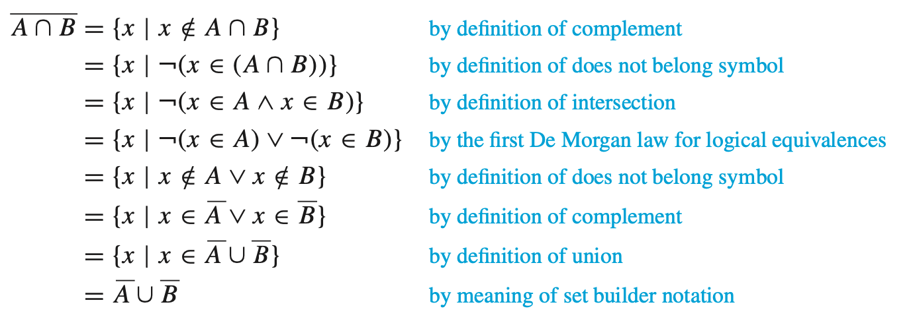

Küme Özdeşlikleri
İlk De Morgan yasasını $\overline{A∩B}=\overline{A}∪\overline{B}$ oluşturmak için set oluşturucu notasyonu ve mantıksal denklikleri kullanın.

Slide 34
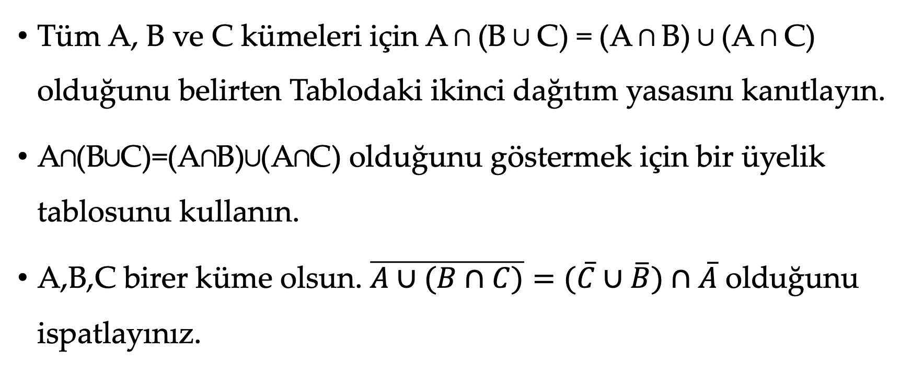
Küme Özdeşlikleri
Tüm A, B ve C kümeleri için A ∩ (B ∪ C) = (A ∩ B) ∪ (A ∩ C) olduğunu belirten Tablodaki ikinci dağıtım yasasını kanıtlayın.
A∩(B∪C)=(A∩B)∪(A∩C) olduğunu göstermek için bir üyelik tablosunu kullanın.
A,B,C birer küme olsun. $\overline{A∪(B∩C)}=(\overline{C}∪\overline{B})∩\overline{A}$ olduğunu ispatlayınız.

Slide 35
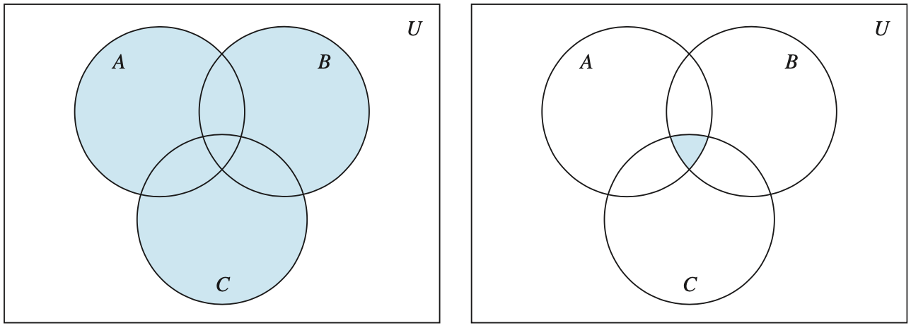
Genelleştirilmiş Birleşme ve Kesişim
Kümelerin birleşimleri ve kesişimleri ilişkisel yasaları karşıladığı için, A ∪ B ∪ C ve A ∩ B ∩ C kümeleri iyi tanımlanmıştır; yani, A, B ve C kümeleri olduğunda bu gösterimin anlamı açıktır. Yani, A ∪ (B ∪ C) = (A ∪ B) ∪ C ve A ∩ (B ∩ C) = (A ∩ B) ∩ C olduğu için hangi işlemin önce geldiğini belirtmek için parantez kullanmamız gerekmez. A ∪ B ∪ C, A, B ve C kümelerinden en az birinde bulunan öğeleri içerir ve A ∩ B ∩ C, A, B ve C'nin tümünde bulunan öğeleri içerir.

Slide 36
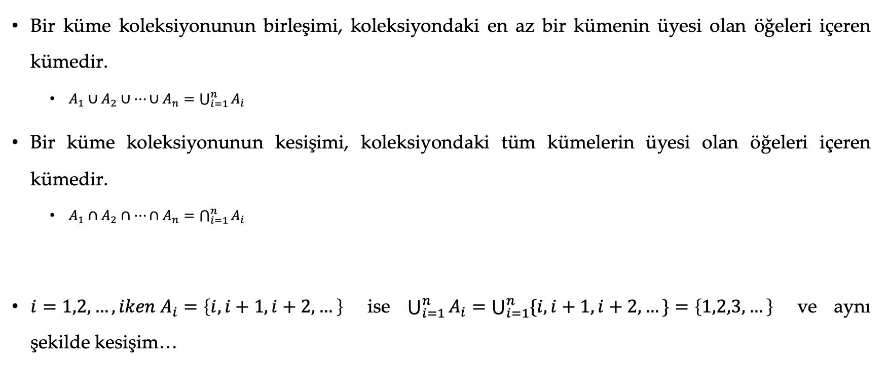
Birleşim
Bir küme koleksiyonunun birleşimi, koleksiyondaki en az bir kümenin üyesi olan öğeleri içeren kümedir.
$A_{1}∪A_{2}∪…∪A_{n}=\bigcup_{i=1}^{n}{A_{i}}$
Bir küme koleksiyonunun kesişimi, koleksiyondaki tüm kümelerin üyesi olan öğeleri içeren kümedir.
$A_{1}∩A_{2}∩…∩A_{n}=\bigcap_{i=1}^{n}{A_{i}}$
$i=1,2,…, iken A_{i}=\left\{i,i+1, i+2,…\right\}$ ise $\bigcup_{i=1}^{n}{A_{i}}=\bigcup_{i=1}^{n}{\{i,i+1, i+2,…\}}=\left\{1,2,3,…\right\}$ ve aynı şekilde kesişim…

Slide 37

Birleşim
Birleşimler ve kesişimler için tanıttığımız gösterimi diğer küme ailelerine genişletebiliriz. Özellikle, aşağıdaki notasyonu kullanıyoruz
$A_{1}∪A_{2}∪…∪A_{n}∪…=\bigcup_{i=1}^{∞}{A_{i}}$ ve aynı şekilde kesişim içindir.
$i=1,2,3,…için A_{i}=\{1,2,3,…,i\}$ ise
$\bigcup_{i=1}^{∞}{A_{i}}=\bigcup_{i=1}^{∞}{\left\{1,2,3,…,i\right\}}=\left\{1,2,3,…\right\}=Z^{+}$

Slide 38
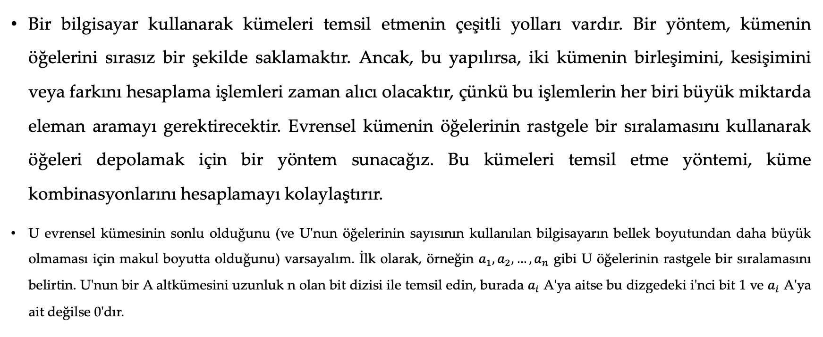
Kümelerin Bilgisayarda Gösterimi
Bir bilgisayar kullanarak kümeleri temsil etmenin çeşitli yolları vardır. Bir yöntem, kümenin öğelerini sırasız bir şekilde saklamaktır. Ancak, bu yapılırsa, iki kümenin birleşimini, kesişimini veya farkını hesaplama işlemleri zaman alıcı olacaktır, çünkü bu işlemlerin her biri büyük miktarda eleman aramayı gerektirecektir. Evrensel kümenin öğelerinin rastgele bir sıralamasını kullanarak öğeleri depolamak için bir yöntem sunacağız. Bu kümeleri temsil etme yöntemi, küme kombinasyonlarını hesaplamayı kolaylaştırır.
U evrensel kümesinin sonlu olduğunu (ve U'nun öğelerinin sayısının kullanılan bilgisayarın bellek boyutundan daha büyük olmaması için makul boyutta olduğunu) varsayalım. İlk olarak, örneğin $a_{1},a_{2},…,a_{n}$ gibi U öğelerinin rastgele bir sıralamasını belirtin. U'nun bir A altkümesini uzunluk n olan bit dizisi ile temsil edin, burada $a_{i}$ A'ya aitse bu dizgedeki i'nci bit 1 ve $a_{i}$ A'ya ait değilse 0'dır.

Slide 39
Kümelerin Bilgisayarda Gösterimi
Bir bilgisayar kullanarak kümeleri temsil etmenin çeşitli yolları vardır. Bir yöntem, kümenin öğelerini sırasız bir şekilde saklamaktır. Ancak, bu yapılırsa, iki kümenin birleşimini, kesişimini veya farkını hesaplama işlemleri zaman alıcı olacaktır, çünkü bu işlemlerin her biri büyük miktarda eleman aramayı gerektirecektir. Evrensel kümenin öğelerinin rastgele bir sıralamasını kullanarak öğeleri depolamak için bir yöntem sunacağız. Bu kümeleri temsil etme yöntemi, küme kombinasyonlarını hesaplamayı kolaylaştırır.
U evrensel kümesinin sonlu olduğunu (ve U'nun öğelerinin sayısının kullanılan bilgisayarın bellek boyutundan daha büyük olmaması için makul boyutta olduğunu) varsayalım. İlk olarak, örneğin $a_{1},a_{2},…,a_{n}$ gibi U öğelerinin rastgele bir sıralamasını belirtin. U'nun bir A altkümesini uzunluk n olan bit dizisi ile temsil edin, burada $a_{i}$ A'ya aitse bu dizgedeki i'nci bit 1 ve $a_{i}$ A'ya ait değilse 0'dır.

Slide 40
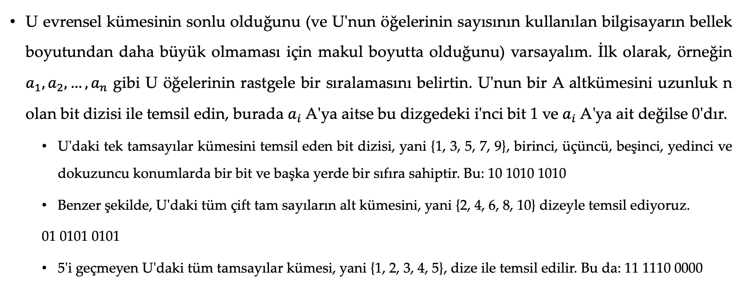
Kümelerin Bilgisayarda Gösterimi
U evrensel kümesinin sonlu olduğunu (ve U'nun öğelerinin sayısının kullanılan bilgisayarın bellek boyutundan daha büyük olmaması için makul boyutta olduğunu) varsayalım. İlk olarak, örneğin $a_{1},a_{2},…,a_{n}$ gibi U öğelerinin rastgele bir sıralamasını belirtin. U'nun bir A altkümesini uzunluk n olan bit dizisi ile temsil edin, burada $a_{i}$ A'ya aitse bu dizgedeki i'nci bit 1 ve $a_{i}$ A'ya ait değilse 0'dır.
U'daki tek tamsayılar kümesini temsil eden bit dizisi, yani {1, 3, 5, 7, 9}, birinci, üçüncü, beşinci, yedinci ve dokuzuncu konumlarda bir bit ve başka yerde bir sıfıra sahiptir. Bu: 10 1010 1010
Benzer şekilde, U'daki tüm çift tam sayıların alt kümesini, yani {2, 4, 6, 8, 10} dizeyle temsil ediyoruz.
01 0101 0101
5'i geçmeyen U'daki tüm tamsayılar kümesi, yani {1, 2, 3, 4, 5}, dize ile temsil edilir. Bu da: 11 1110 0000

Slide 41
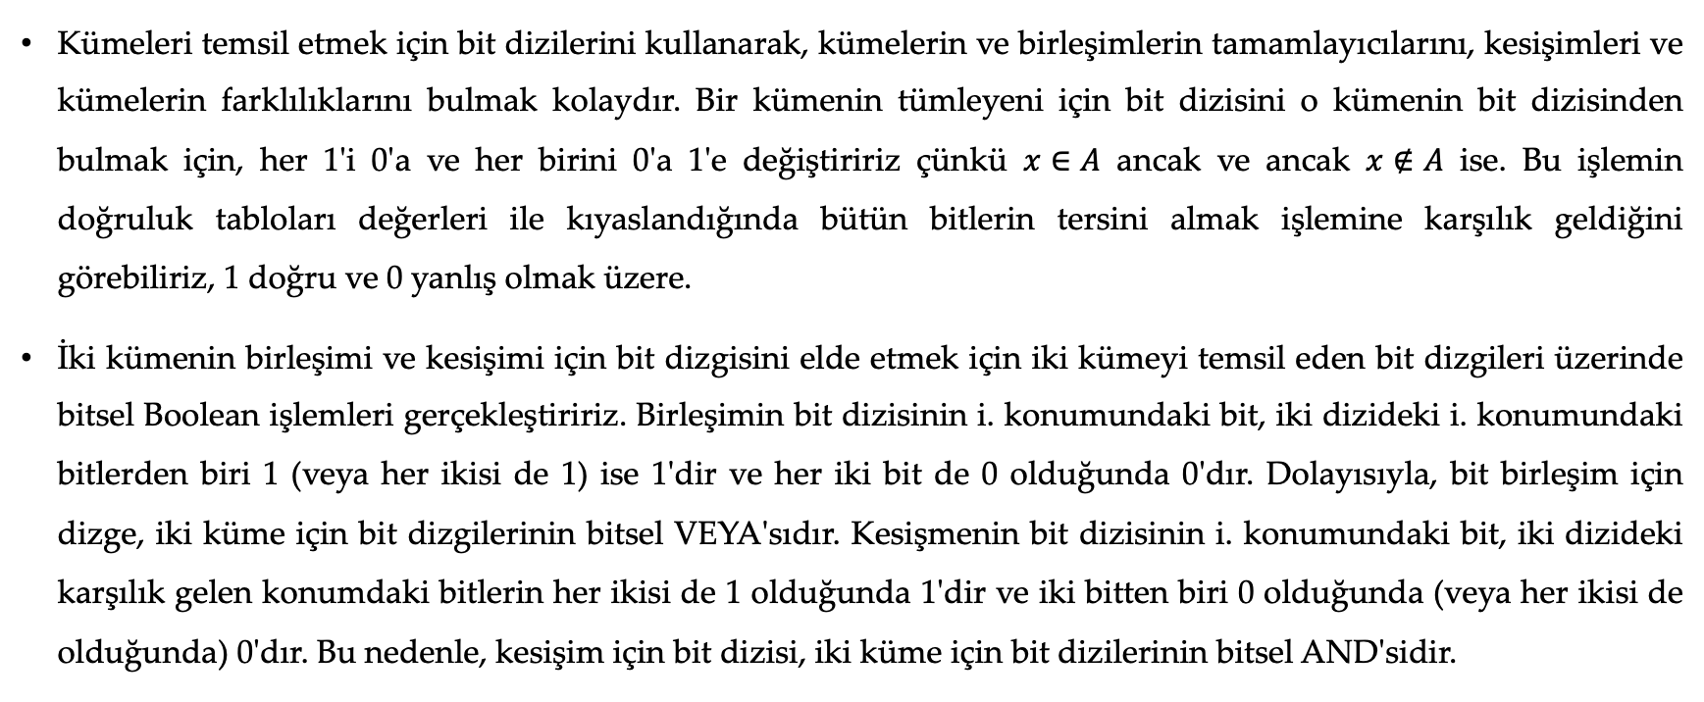
Kümelerin Bilgisayarda Gösterimi
Kümeleri temsil etmek için bit dizilerini kullanarak, kümelerin ve birleşimlerin tamamlayıcılarını, kesişimleri ve kümelerin farklılıklarını bulmak kolaydır. Bir kümenin tümleyeni için bit dizisini o kümenin bit dizisinden bulmak için, her 1'i 0'a ve her birini 0'a 1'e değiştiririz çünkü $x∈A$ ancak ve ancak $x∉A$ ise. Bu işlemin doğruluk tabloları değerleri ile kıyaslandığında bütün bitlerin tersini almak işlemine karşılık geldiğini görebiliriz, 1 doğru ve 0 yanlış olmak üzere.
İki kümenin birleşimi ve kesişimi için bit dizgisini elde etmek için iki kümeyi temsil eden bit dizgileri üzerinde bitsel Boolean işlemleri gerçekleştiririz. Birleşimin bit dizisinin i. konumundaki bit, iki dizideki i. konumundaki bitlerden biri 1 (veya her ikisi de 1) ise 1'dir ve her iki bit de 0 olduğunda 0'dır. Dolayısıyla, bit birleşim için dizge, iki küme için bit dizgilerinin bitsel VEYA'sıdır. Kesişmenin bit dizisinin i. konumundaki bit, iki dizideki karşılık gelen konumdaki bitlerin her ikisi de 1 olduğunda 1'dir ve iki bitten biri 0 olduğunda (veya her ikisi de olduğunda) 0'dır. Bu nedenle, kesişim için bit dizisi, iki küme için bit dizilerinin bitsel AND'sidir.

Slide 42
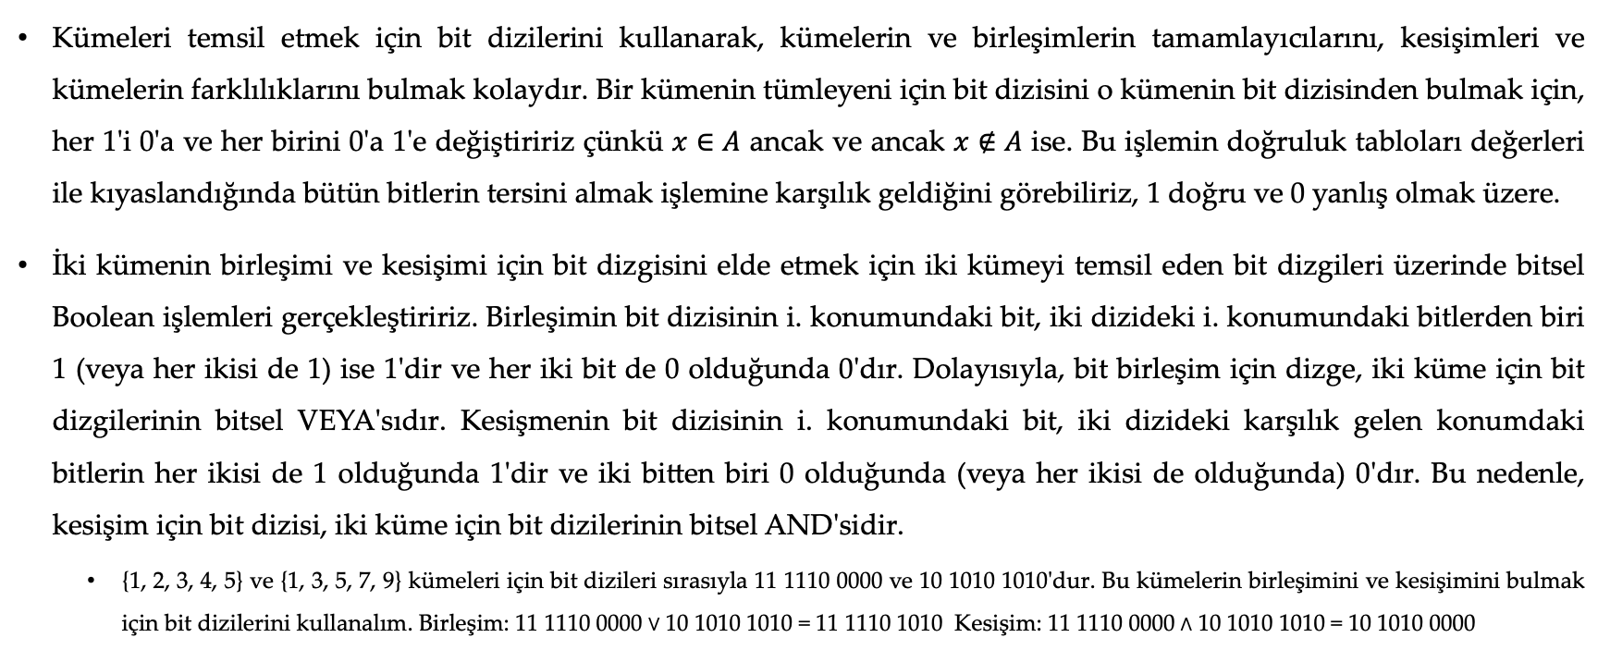
Kümelerin Bilgisayarda Gösterimi
Kümeleri temsil etmek için bit dizilerini kullanarak, kümelerin ve birleşimlerin tamamlayıcılarını, kesişimleri ve kümelerin farklılıklarını bulmak kolaydır. Bir kümenin tümleyeni için bit dizisini o kümenin bit dizisinden bulmak için, her 1'i 0'a ve her birini 0'a 1'e değiştiririz çünkü $x∈A$ ancak ve ancak $x∉A$ ise. Bu işlemin doğruluk tabloları değerleri ile kıyaslandığında bütün bitlerin tersini almak işlemine karşılık geldiğini görebiliriz, 1 doğru ve 0 yanlış olmak üzere.
İki kümenin birleşimi ve kesişimi için bit dizgisini elde etmek için iki kümeyi temsil eden bit dizgileri üzerinde bitsel Boolean işlemleri gerçekleştiririz. Birleşimin bit dizisinin i. konumundaki bit, iki dizideki i. konumundaki bitlerden biri 1 (veya her ikisi de 1) ise 1'dir ve her iki bit de 0 olduğunda 0'dır. Dolayısıyla, bit birleşim için dizge, iki küme için bit dizgilerinin bitsel VEYA'sıdır. Kesişmenin bit dizisinin i. konumundaki bit, iki dizideki karşılık gelen konumdaki bitlerin her ikisi de 1 olduğunda 1'dir ve iki bitten biri 0 olduğunda (veya her ikisi de olduğunda) 0'dır. Bu nedenle, kesişim için bit dizisi, iki küme için bit dizilerinin bitsel AND'sidir.
{1, 2, 3, 4, 5} ve {1, 3, 5, 7, 9} kümeleri için bit dizileri sırasıyla 11 1110 0000 ve 10 1010 1010'dur. Bu kümelerin birleşimini ve kesişimini bulmak için bit dizilerini kullanalım. Birleşim: 11 1110 0000 ∨ 10 1010 1010 = 11 1110 1010 Kesişim: 11 1110 0000 ∧ 10 1010 1010 = 10 1010 0000

